Slide 1
Поздравление С новым Годом!
Хочется пожелать , чтобы в следующем году:

Slide 2
Вы находили общий язык с разными людьми!

Slide 3
Ваши дети радовали вас своими успехами!

Slide 4
Чтобы у вас были силы на то, что кажется невозможным!

Slide 5
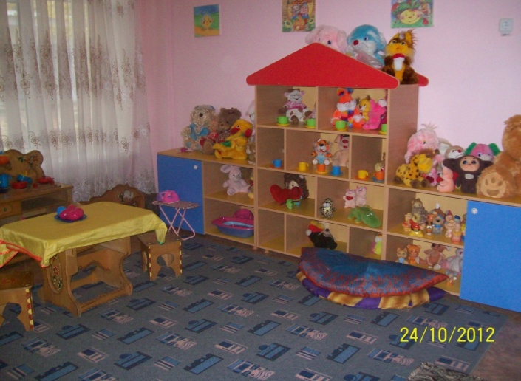
Чтобы рабочее место выглядело так!
А заработная плата вот так!

Slide 6
Пусть сюрпризы всегда будут приятными! И достигаются любые высоты!

